Slide 1

25 Eylül 2012
VOB’la Gelecek Yönetimi
Emir Çetinkaya
VOB Sözleşme, Araştırma ve İstatistik Müdürü

Slide 2

FİNANSAL PİYASALAR
SPOT PİYASALAR
  Hisse Senetleri Piyasası
  Tahvil ve Bono Piyasası
  Döviz Piyasası
VADELİ PİYASALAR
  Vadeli İşlemler Piyasası
  Opsiyon Piyasası

Slide 3



Ülkemizde Vadeli İşlemler
Ülkemizde Vadeli İşlemler
Mevcut mevzuat VOB’un ülkemizde tek vadeli işlem borsası olmasını öngörmektedir.
VOB’dan Önce...
VOB’dan Sonra...
İMKB
(Döviz Vadeli İşlem Sözleşmeleri)
İstanbul Altın Borsası
(Altın Vadeli İşlem Sözleşmeleri)
Tüm Vadeli İşlem Sözleşmeleri VOB’da İşlem Görmeye Başlamıştır.

Slide 4
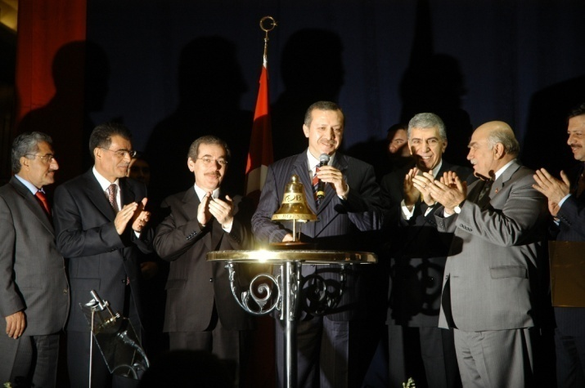
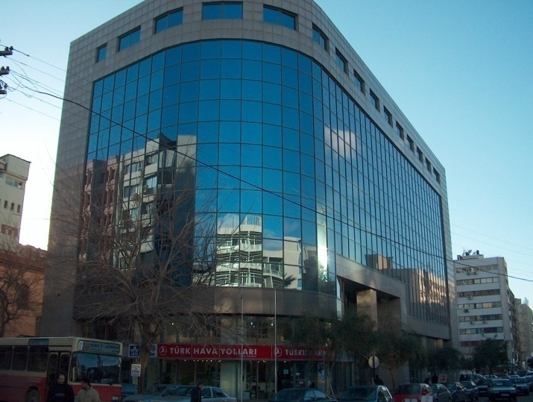
Kuruluş
Vadeli İşlem ve Opsiyon Borsası (VOB) 4 Şubat 2005’te gonga ilk vuruşu Başbakanımızın yapmasıyla uzaktan erişimli elektronik bir Borsa olarak faaliyete geçti.
Geçen süre içerisinde artan işlem hacmi ve açık pozisyon sayısı ile VOB finansal sistemimizde kalıcı bir yere sahip olacağının işaretini de vermiş oldu.
Bu süre zarfında yatırımcılar VOB’un sunduğu birçok yenilikle tanışma fırsatı buldu.
4 Şubat 2005, İzmir

Slide 5
Hissedarlarımız
Türkiye Odalar ve Borsalar Birliği (TOBB) %25
İstanbul Menkul Kıymetler Borsası (İMKB) %18
İzmir Ticaret Borsası (İTB) %17
Yapı ve Kredi Bankası A.Ş. %6
Akbank T.A.Ş. %6
Vakıf Yatırım Menkul Değerler A.Ş. %6
Garanti Bankası T.A.Ş. %6
İş Yatırım Menkul Değerler A.Ş. %6
Türkiye Sermaye Piyasaları Aracı Kuruluşlar Birliği %6
İMKB Takas ve Saklama Bankası A.Ş. %3
Türkiye Sinai Kalkınma Bankası A.Ş. %1

Slide 6
Türev Ürünler
Vadeli işlem ve opsiyonların söz konusu olduğu tüm piyasalara TÜREV piyasalar ismi verilir. Diğer türev ürünler gibi, vadeli işlem ve opsiyon sözleşmeleri gerçekte kendi başlarına işlem görebilecek veya ticareti yapılabilecek birer mal, ürün, araç veya değer oluşturmazlar.
Tanım itibariyle onlara “türev” araçlar denmesinin nedeni, gerçek bir piyasa ve ürünü (underlying asset- “dayanak varlık”) baz almaları ve değerlerinin baz aldıkları o değişkene (ürüne, mala, göstergeye, araca) göre değişecek olmasıdır.

Slide 7
VOB’da Alınıp Satılan Şey Nedir ?
Vadeli İşlem Sözleşmeleri
Opsiyon Sözleşmeleri
Türev Araçlar

Slide 8
Vadeli İşlem Sözleşmesi Nedir?
Vadeli İşlem Sözleşmesi, belirli bir miktar, kalite ve koşullarla standartlaştırılmış bir malın, menkul değerin, göstergenin ya da yabancı paranın, işlem anında o vadeli işlem borsasında piyasa güçlerince belirlenen fiyattan, gelecekte belirli bir tarihte, yerde ve koşullarda satın ve teslim alınmasını ve teslim edilmesini içeren yasal olarak bağlayıcı sözleşmedir.

Slide 9
Birçok Farklı Dayanak Varlık
Euro/Dolar
Ham Petrol
Enerji
Döviz
Japon Yeni/Dolar
Doğal Gaz
Kalorifer Yakıtı
Kanada Doları/ABD Doları
Dow Jones
Hazine Bonosu
Endeks
S&P 500
Faiz
Eurodolar
Nasdaq 100
Euroyen
Altın
Pamuk
Metaller
Gümüş
Tarımsal
Buğday
Alüminyum
Soya Fasulyesi
Canlı Sığır
Hayvansal
Süt
Tereyağı

Slide 10
VOB’daki Ürünler Nelerdir?

Slide 11






VOB’da İşlem Gören Sözleşmeler
Şu an itibariyle ülkemizde reel sektörün ve finansal piyasaların ihtiyaç duyduğu emtiaya ve finansal ürünlere dayalı 13 farklı vadeli işlem sözleşmesi Borsa’da alınıp satılmaktadır:
  Döviz (Dolar/TL, Euro/TL, Euro/Dolar)
  Hisse Senedi Endeksi (İMKB 30-100 Endeksi, Fark Endeksi)
  Faiz (Gösterge)
  Emtia (Pamuk, Buğday, Altın, Dolar/Ons)
  Baz Yük Elektrik
  Canlı Hayvan

Slide 12
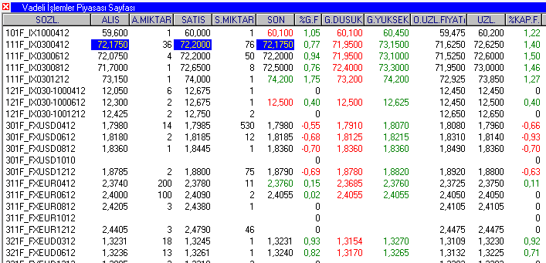
VOB’da İşlem Gören Sözleşmeler

Slide 13
Dünyadaki Gelişmeler

Slide 14
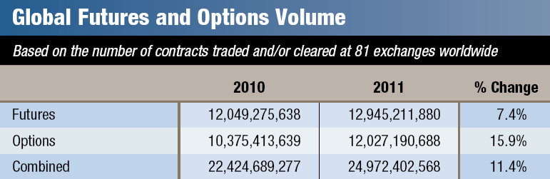
Dünya Vadeli İşlem ve Opsiyon Sözleşmeleri İşlem Hacmi
2010 yılında toplam vadeli işlem ve opsiyon sözleşmeleri işlem hacmi %25,6 artarak 22,4 milyar adet olarak gerçekleşirken, 2011 yılında işlem hacmi %11,4 artarak 25 milyar adete ulaşmıştır.
*Kaynak: Futures Industry Association

Slide 15
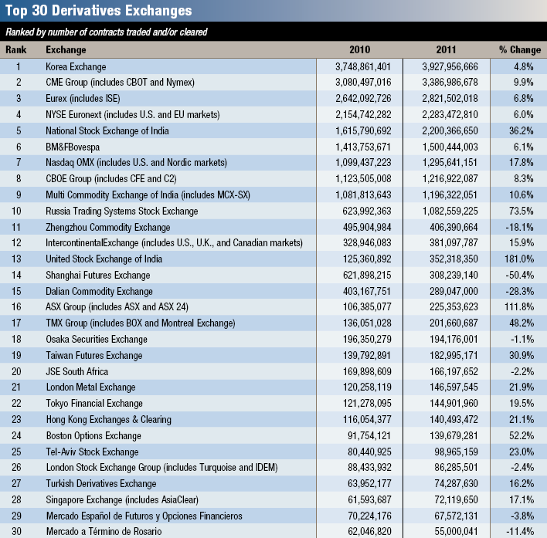
Türev Borsaları Dünya Sıralaması

Slide 16
VOB’daki Gelişmeler

Slide 17
İşlem Hacminin Yıllık Gelişimi (TL)
2011 yılında toplam işlem hacmi yaklaşık 440 milyar TL’ye ulaşmıştır.
Not: 2012 yılı verileri 31 Ağustos 2012 tarihine kadar olan dönemi kapsamaktadır

Slide 18
İşlem Hacminin Yıllık Gelişimi (Adet)
2011 yılında toplam adet bazında işlem hacmi bir önceki yıla göre %16 artarak 74.287.630 adede ulaşmıştır
Not: 2012 yılı verileri 31 Ağustos 2012 tarihine kadar olan dönemi kapsamaktadır

Slide 19
Ortalama Günlük İşlem Hacmi Gelişimi
Aylık bazda günlük ortalama işlem hacmimiz 2012 yılının Ağustos ayında
1,5 milyar TL civarındadır.

Slide 20
Açık Pozisyon Değerinin Dağılımı
Not: Ayların son işlem gününden bir önceki gün baz alınmıştır.

Slide 21
Hesap Sayısı

Slide 22


VOB’da Kimler İşlem Yapabilir
Bir vadeli borsa, üye kuruluşlardan oluşur.
VOB’ da üyeliğe kabul 3 adet potansiyel üye kategorisi arasından yapılmıştır:
    TSPAKB üyesi aracı kurumlar
    TSPAKB üyesi bankalar
    TSPAKB üyesi vadeli işlemler aracılık şirketleri
VOB’un herhangi bir üyesinde hesap açtıran müşteri işlem yapabilmektedir.
Şubat 2012 itibariyle VOB’un üye sayısı 99’dur.
Aracı Kuruluş

Slide 23

VOB’da İşlem Saatleri Nasıldır?
Normal Seans
Takas Süresi
T+1 Günü
Saat 14:30
08:45 09:15 17:25-17:35 17:45
İşlem Yapılmayan Dönem
Kapanış Aralığı
Uzlaşma Fiyatlarının İlanı ve Teminat Tamamlama Çağrılarının Yayınlanması
Tüm İş Günlerinde...
17:45’te uzlaşma fiyatları ilan edilir ve teminat tamamlama çağrıları yapılır. Teminat tamamlamaların ertesi gün saat 14:30’a kadar yapılması beklenir.

Slide 24
Veri Yayını
VOB verilerini 6 veri yayıncısı dağıtmaktadır.
Günlük gazetelerin yanı sıra (Hürriyet, Dünya, Referans, vb.) bazı televizyon kanallarından da VOB verilerine ulaşmak mümkündür. CNBC-e teleteks üzerinden VOB verilerini yayımlamaktadır (sayfa no: 464).
İngilizce ve Türkçe olan web sitelerimizden de 3 dakika gecikmeli olarak veri yayını yapılmaktadır.
Foreks Bilgi İletişim Hizmetleri A.Ş.
İBS İstanbul Bilgi İletişim Sistemleri Ticaret ve Sanayi A.Ş.
Matriks Bilgi Dağıtım Hizmetleri A.Ş.
Plato Veri Dağıtım Hizmetleri A.Ş.
Bloomberg L.P.
CQG
Reuters Enformasyon Ltd. Şti.

Slide 25
Neden Vadeli İşlemler?

Slide 26
Neden Vadeli İşlemler?
1) Korunma (Hedging)
2) Yatırım
3) Arbitraj

Slide 27
31 Mart 2011
Yatırımcı Nisan 2011 vadeli sözleşmeden 1,7700 fiyatla 10 tane satar.
Oluşan kar/zarar:
(1,7800-1,7700)*1.000=10TL/sözleşme
Tek Sözleşmeden:
Satan Taraf: 10 TL Zarar
Alan Taraf: 10 TL Kar
Eğer 10 sözleşme alınmış veya satılmış olsa idi:
10*10 TL=100 TL kar veya zarar

Slide 28

Teminatlar Farklı Senaryolar
Başlangıç Teminatı
Dolar kuru 1,60’dan %10’a yakın yukarı fırlar. Kurun 1,75’e çıkmasıyla yatırımcı 150 TL kara geçer ve bu miktarı çeker. Teminat yeniden 130TL’ ye gelir. Kaldıraç etkisi sayesinde neredeyse %115’lik bir kazanç.
Senaryolar
Dolar kurunun düşüşü devam eder. Uzlaşma fiyatı 1,68 TL olup, teminat, sürdürme teminatının altına, 60 TL’ ye düşer.
Yatırımcı 1,60 TL’den 130 TL teminat yatırarak sözleşme büyüklüğü 1000 $ olan bir adet Nisan vadeli işlem sözleşmesi alır (uzun pozisyon).
Dolar kurunun 1,75’den 1,72’ye düşmesiyle yatırımcı 30 TL zarar eder ve teminatı 100 TL’ ye düşer.
I
VİS alınır
Sürdürme Teminatı
II
Çekilebilir Teminat
150 TL’lik kar çekilir
30 TL zarar
$/TL
III
1,75
1,72
IV
1,68
70 TL eklenerek başlangıç teminatına çekilir.
1,60
I
II
III
IV
Teminat
(TL)
60
97,5
100
130
280

Slide 29
Korunma Amaçlı Kullanım (Döviz İçin)
Uzun Korunma: Yabancı bir para birimi cinsinden ileride gerçekleşecek olan girdi maliyetlerinin parite değişimlerinden dolayı artmasını önlemek amacıyla döviz vadeli işlem sözleşmesinde uzun pozisyon alınarak korunma sağlanır.
2) Kısa Korunma: Elde bulunan başka bir para cinsinden olan portföyün ileride paritedeki oluşabilecek ters dalgalanmalar nedeniyle değerini korumak amacıyla döviz vadeli işlem sözleşmesinde kısa pozisyon alınır.

Slide 30
Makine Parçası Üreten Bir Şirket
Mart ayında şirketimiz ihracat bedeli olarak 100bin ABD Dolarını 3 ay sonra tahsil etmek üzere (Haziran sonu) ihracat bağlantısı yapar. İhracatçı kurun aşağı gitmesinden endişe duymaktadır!
Satılan malın maliyeti TL cinsindendir ve 130bin TL olarak gerçekleşmiştir.
31 Mart günü VOB’da işlem gören Haziran vadeli ABD Doları/TL sözleşmesi 1,5000’den işlem görmektedir. Aynı anda spot kur da 1,4900’dir.

Slide 31
İhracatçının Problemi
Döviz kurunun artması veya azalması şirketimizin vergi öncesi net karına direkt etki etmektedir.
Şirketin döviz kuru riski vardır.
İhracat Bedeli (ABD Doları) | Maliyet (TL) | Dolar Kuru (TL) | Gelir (TL) | Vergi Öncesi Kar (TL)
100.000 | 130.000 | 2,0000 | 200.000 | 70.000
100.000 | 130.000 | 1,8000 | 180.000 | 50.000
100.000 | 130.000 | 1,5000 | 150.000 | 20.000
100.000 | 130.000 | 1,4000 | 140.000 | 10.000
100.000 | 130.000 | 1,2000 | 120.000 | -10.000

Slide 32
Vadeli İşlem Sözleşmesi Kullanımı
Sözleşme büyüklüğü 1.000USD olan 100 adet sözleşme 1,5000TL’den satılır:
Spot (Vade Sonu) Dolar Kuru (TL) | Vadeli Kar/Zarar | Maliyet | Spotta Dolar Satışı | Vergi Öncesi Net Kar/Zarar
2,0000 | -50.000 | 130.000 | 200.000 | 20,000
1,8000 | -30.000 | 130.000 | 180.000 | 20,000
1,5000 | 0 | 130.000 | 150.000 | 20,000
1,4000 | 10.000 | 130.000 | 140.000 | 20,000
1,3000 | 20.000 | 130.000 | 130.000 | 20,000
1,1000 | 40.000 | 130.000 | 110.000 | 20,000
Vadeli İşlem Sözleşmesi Kullanımıyla Vergi Öncesi Net Gelir Sabitlenmiştir!!!
1,5000-1,4000=-0,100
0,100*1.000=100TL/sözleşme
100*100=10.000TL (100 sözleşme)

Slide 33
Otomotiv Sektöründe Faaliyet Gösteren Bir Şirket
Şirketimiz hammadde ihtiyacı doğrultusunda Kasım itibarıyla 100 Bin USD’lik ithalat yapmıştır. Ödemeyi Şubat sonunda gerçekleştirecektir. İthalatçı kurun yukarı gitmesinden endişe duymaktadır!
USD spot kuru 4 Kasım’da 1,5360 TL’dir. Şubat vadeli sözleşme VOB’da yine aynı gün 1,6080 TL’dir.
Şirketin Şubat sonunda ithalat ödemesi için ABD Dolarına ihtiyacı vardır.

Slide 34
İthalatçının Problemi
İthalat Ödemesi (ABD Doları) | Dolar Kuru (TL) | İthalat Ödemesi (TL)
100.000 | 2,0000 | 200,000
100.000 | 1,6000 | 160,000
100.000 | 1,4000 | 140,000
100.000 | 1,2000 | 120,000
ÇÖZÜM: VADELİ İŞLEM SÖZLEŞMESİ

Slide 35
Vadeli İşlem Sözleşmesi Kullanımı
Sözleşme Büyüklüğü 1.000USD olan 100 adet
sözleşme 1,6080 TL’den alınır:
Kar/Zarar: 1,6955-1,6080=0,0875
0,0875*1.000=87,5 TL/sözleşme
87,5*100=8.750 TL (100 adet sözleşme)
Spot (Vade Sonu) Dolar Kuru (TL) | Vadeli Kar/Zarar | Spotta Dolar Alışı (TL) | İthalat Ödemesi (TL)
2,0000 | 39.200 | 200.000 | 160.800
1,8000 | 19.200 | 180.000 | 160.800
1,6955 | 8.750 | 169.550 | 160.800
1,4000 | -20.800 | 140.000 | 160.800
1,2000 | -40.800 | 120.000 | 160.800
Vadeli İşlem Sözleşmesi Kullanımıyla Makine Parçasının Fiyatı Sabitlenmiştir!!!

Slide 36
VOB/İMKB 30 Vadeli İşlem Sözleşmesi
Sözleşme Büyüklüğü | İMKB-30 ulusal hisse senedi fiyat endeksinin 1.000'e bölünmesinden sonra 100 TL ile çarpılması sonucu bulunan değer (İMKB-30 Endeksi /1.000)*100 TL (örn. 70,000*100 = 7.000 TL)
Kotasyon Şekli | İMKB-30 Endeksi'nin 1.000'e bölünmüş değeri virgülden sonra üç basamak halinde kote edilir (örn. 70,000).
Fiyat Adımı | 0,025 (25 endeks puanı) (Minimum Fiyat Adımı Değeri = 2,5 TL)
Vade Ayları | Şubat, Nisan, Haziran, Ağustos, Ekim ve Aralık. Aynı anda içinde bulunulan aya en yakın üç vade ayına ait sözleşmeler işlem görür.
Günlük Fiyat Hareket Sınırı | Baz fiyatın % +/-15’idir.
Başlangıç Teminatı | 750 TL
Sürdürme Teminatı | 562,5 TL
Son İşlem Günü | Her vade ayının son iş günü
Uzlaşma Şekli | Nakdi Uzlaşma
Pozisyon Limiti | 20.000 kontrat sabit, üzeri açık pozisyonunun %10’u ile sınırlı. Pozisyon limitleri hesap bazında uygulanır.

Slide 37
VOB/İMKB 30 Vadeli İşlem Sözleşmesi ile…
Sadece yükselen piyasalarda değil, düşen piyasalarda da kar elde etme imkanı,
Daha düşük bir ilk yatırımla daha yüksek bir yatırımın getirisinden yararlanma olanağı (kaldıraç),
Katlanabileceğiniz kadar risk alma imkanı,
Bireysel hisse senetlerindeki olumsuz gelişmelerden etkilenmeden bir işlemle 30 adet veya 100 adet hisse senedinin toplu fiyat seyrini yansıtan endekslerde işlem yapabilme olanağı,
Ekonomide beklentileriniz doğrultusunda yatırım kararlarınıza yön verme imkanı,
Hisse senedi fiyat düşüşlerinden korunma imkanı.

Slide 38
Küçük Teminatlar, Büyük Pozisyonlar…
VOB’ta küçük bir teminatla büyük pozisyonlar alabilirsiniz!
Kısaca VOB’a gelen bir yatırımcının pozisyon alabilmesi için alacağı pozisyonun değerinin yaklaşık %10’unu teminat olarak yatırması yeterlidir.
Türev araçların bu özelliğine “KALDIRAÇ ETKİSİ” denmektedir.

Slide 39
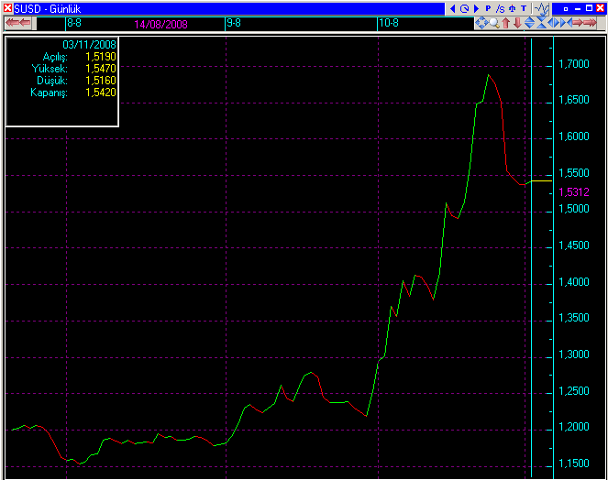
Spot Piyasada Dolar Almak
100 bin ABD Doları 1,5337’den Alınır
100 bin ABD Doları 1,6085’den satılır
18/01/2011
24/02/2011
Pozisyon Kapatılmıştır
100 bin ABD Doları için 153.370 TL’ye ihtiyaç vardır.
(100*1,5337=153.370TL).
2) 24 Şubat’ta kur 1,6085’e çıkar. Dolarlar bu kurdan bozdurulur.
3) Yatırımcımızın karı 7.480 TL’dir. Bu da neredeyse %5’lik bir kazanca karşılık gelmektedir.

Slide 40
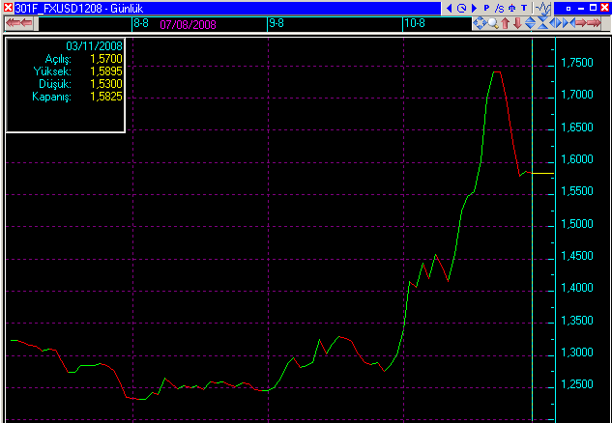
Aynı İşlem VOB’da Olsaydı
100 Adet Nisan Vadeli VOB-FXUSD0411 sözleşmesi alınır (1,5520)
Pozisyon Kapatılır
(1,6300)
Sözleşmenin Son İşlem Günü
18/01/2011
24/02/2011
29/04/2011
Pozisyon Kapatılmıştır
100 adet pozisyon açılmış olunur (100*1,5520*1000=155.200TL).
100 Sözleşme için 100*130=13.000TL teminat hesabına yatırılır.
İstenirse vade sonuna kadar beklenir, istenirse vade sonu gelmeden pozisyon ters işlemle kapatılır.
Yatırımcımızın beklentileri doğrultusunda ABD Doları TL karşısında değer kazanır ve yatırımcımız pozisyonunu 24 Şubat 2011’de kısa pozisyon alarak kapatır.
Elde edilen kar:
(1,6300-1,5520)*1.000*100=7.800TL
Kaldıraç etkisi sayesinde neredeyse 1 aylık sürede %60’lik bir kazanç.
Ayrıca yatırılan teminatlarda bu süre zarfında nemalandırılacaktır.

Slide 41
100.000 ABD Doları Almak İçin!
100 bin ABD Dolar’lık Pozisyon
SPOT
VOB
100.000*1,5337=153.370TL
100*130=13.000TL
=
153.370-13.000=140.370 TL
140 bin TL’yi istediğiniz yatırım enstrümanında değerlendirebilirsiniz (hisse senedi, faiz, vb.)

Slide 42
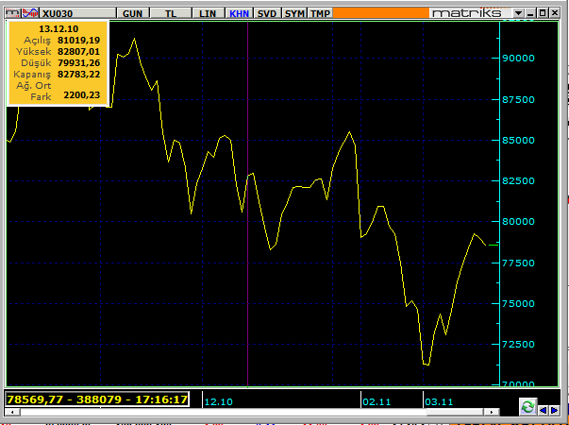
Endeksi Aynı Zamanda Satabilirsiniz
10 Adet Şubat Vadeli VOB-İMKB30 sözleşmesi satılır (85,525)
Pozisyon Kapatılır
(78,275)
Sözleşmenin Son İşlem Günü
06/01/2011
31/01/2011
28/02/2011
Pozisyon Kapatılmıştır
10 adet pozisyon açılmış olunur (10*85,525*100=85.525TL).
10 Sözleşme için 10*800=8.000TL teminat hesabına yatırılır.
İstenirse vade sonuna kadar beklenir, istenirse vade sonu gelmeden pozisyon ters işlemle kapatılır.
Yatırımcımızın beklentileri doğrultusunda İMKB endeksi düşer ve yatırımcımız pozisyonunu 31 Ocak 2010’da uzun pozisyon alarak kapatır.
Elde edilen kar:
(85,525-78,275)*100*10=7.250 TL
Kaldıraç etkisi sayesinde bir aydan az bir süre içerisinde %90’lık bir kazanç.
Ayrıca yatırılan teminatlarda bu süre zarfında nemalandırılacaktır.

Slide 43
Teşekkürler..
www.vob.org.tr
www.vobnedir.org

